Slide 1
電子郵件社交工程
資安宣導
德諾科技服務股份有限公司
顧問協理 李哲祥 Jessie Lee
jlee@deknow.tw

Slide 2
行政院國家資通安全會報
105年網路攻防演練執行時程
項目 | 日期 | 演練範圍
電子郵件社交工程演練 | 9月12日至 10月28日 | 總統府、中央研究院、國家安全會議、國家安全局、行政院院本部、立法院院本部、司法院院本部、考試院院本部、銓敘部、考選部、公務人員退休撫卹基金管理委員會、監察院院本部、審計部、直轄市政府及各縣市政府(含所屬一級機關)
實兵演練 | 10月17日至11月18日 | 防禦方 | 總統府、中央研究院、國家安全會議、國家安全局、行政院院本部、立法院院本部、司法院院本部、考試院院本部、銓敘部、考選部、公務人員退休撫卹基金管理委員會、監察院院本部、審計部、直轄市政府及各縣市政府(含所屬一級機關)
 |  | 攻擊方(22席) | 由國家安全局(2)、國防部(6)、法務部調查局(4)、內政部警政署刑事警察局(2)及技服中心(8)等聯合編成
跨機關綜合演練 | 11月21日至 11月25日 (擇期3天) | 技術演練：總統府、TWNIC
 |  | 情境演練：行政院國家資通安全會報與相關防護權責機關、調查局、刑事警察局、TWCERT/CC、技服中心、ISP業者主管機關（國發會、科技部、教育部、通傳會）、行政院國土辦及交通部 （演練地點預定於行政院會議室）
演練研討會議 | 12月9日 (預定) | 上述演練機關 （會議地點預定於臺大醫院國際會議中心）

Slide 3
電子郵件社交工程演練執行說明
參與演練機關
包含總統府及四院(本部及所屬A 、B級機關)、行政院院本部、直轄市政府及各縣市政府等35個機關
參與演練對象
正副首長 (含秘書 / 機要人員)
一級主管 (含秘書人員)
一般同仁
演練時間
寄發時間不分上、下班，但排除例假日

Slide 4
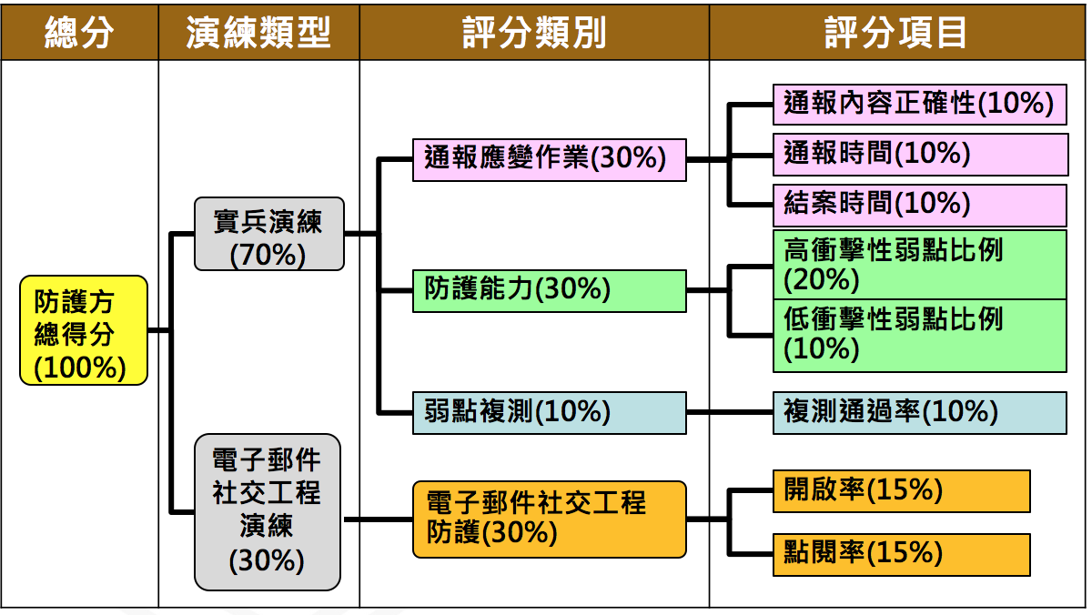
105年演練機關評分辦法

Slide 5
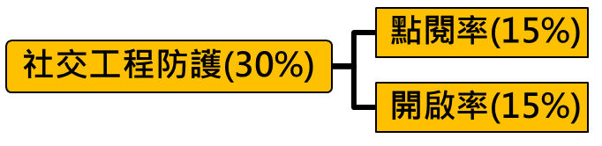
電子郵件社交工程防護得分計算方式
將以執行「 開啟率」與「點閱率」2項評分
開啟率=(信件開啟人數/寄發人數)
點閱率=(點閱附件或連結人數/寄發人數)
實得分數
  =(100%-開啟率)＊15 ＋(100%-點閱率)＊15
檢視演練機關電子郵件社交工程演練郵件點擊附件或連結之情形
電子郵件社交工程防護(30%)
檢視演練機關電子郵件社交工程演練郵件開啟之情形

Slide 6
何謂社交工程?
社交工程，英文為Social Engineering，是以影響力或說服力來欺騙他人以獲得有用的資訊，這是近年來造成企業或個人極大威脅和損失的駭客攻擊手法。
簡單來說「社交工程」，就是詐騙！透過電話、電子郵件等方式偽裝身份誘騙您上勾受騙…

Slide 7
社交工程的各種攻擊方法
電話詐騙。
電子郵件詐騙。
網路釣魚 。
圖片、網頁內的惡意程式 。
偽裝修補程式 。
即時通 (MSN, Yahoo, Skype...) 。

Slide 8
何謂電子郵件社交工程攻擊
簡單的說，就是透過電子郵件為手段的詐騙行為。
攻擊者運用的是「人性的弱點」
  貪心：撿便宜的個性
  好奇：探索八卦訊息的個性
  不在意：沒那麼倒楣吧的想法
  警覺力：無所謂後果的嚴重性
Notes:
何謂電子郵件社交工程攻擊
社交工程，英文為Social Engineering，在駭客理論中，指利用人性弱點、利用人際交往上的漏洞，來獲取重要資料的行為。專門指不需要使用任何的程式、科技技術即可獲取帳號、密碼、信用卡密碼、身分證號碼、姓名、地址或其他可確認身分或機密資料的方法。這是近年來造成企業或個人極大威脅與損失的駭客攻擊手法
攻擊者運用的是「人性的弱點」包含有：
貪心：撿便宜的個性。
好奇：探索八卦訊息的個性。
不在意：沒那麼倒楣吧的想法。
警覺力：無所謂後果的嚴重性。
需所謂「電子郵件社交工程攻擊」就是以電子郵件為媒介進行之社交工程攻擊行為。

Slide 9













認識社交工程攻擊
中繼站
駭客
受害者
縱深防禦
1.駭客設計攻擊陷阱（惡意附件或連結）
2.將惡意程式或連結置入偽造郵件之中
3.輕易跨越縱深防禦客陣地，寄送給特定對象
4.受害者開啟電子郵件
5.啟動攻擊陷阱，透過中繼站回報
6.遠端駭客進行資料竊取

Slide 10
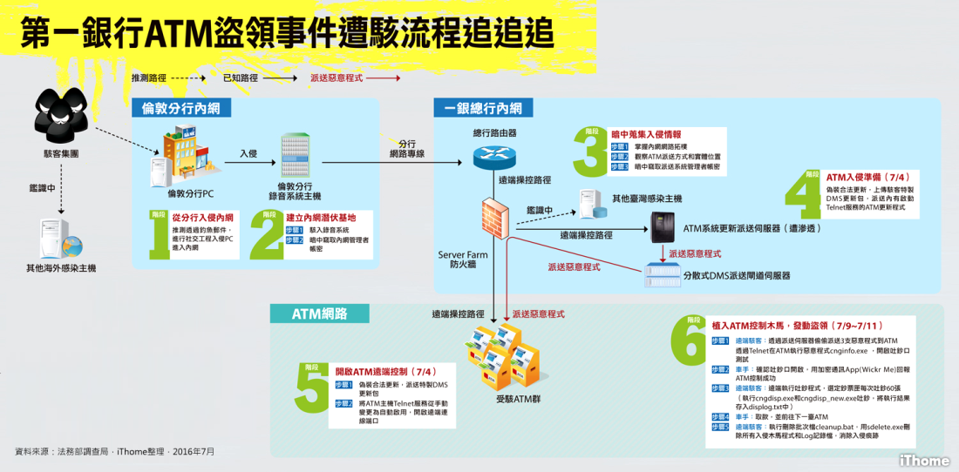
一銀ATM事件
每一位使用者都是駭客入侵的主要目標，
每一位使用者都有可能變成入侵攻擊的跳板。
http://www.ithome.com.tw/news/107294

Slide 11
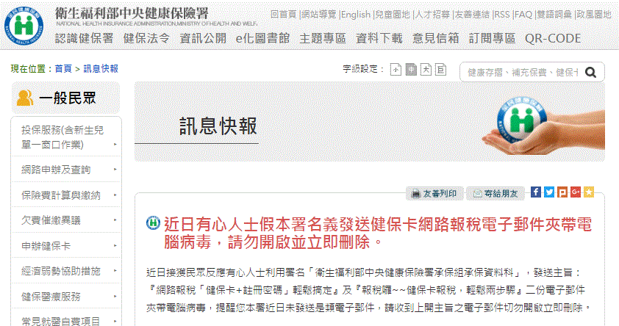
五月份出現假健保卡報稅郵件

Slide 12
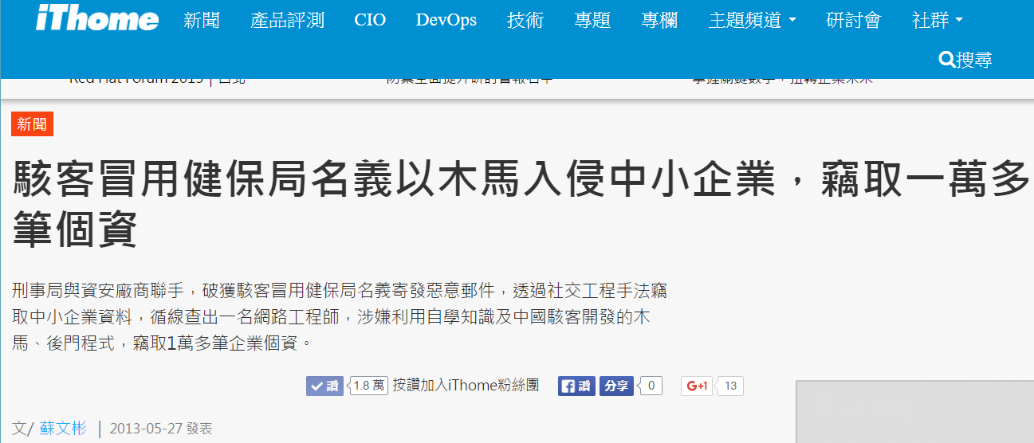
冒用健保局名義竊取個資
攻擊者冒用健保局「健保局北區業務組」名義寄發惡意郵件。
對象：中小企業主或會計人員。
收件者點選連結至惡意網頁，自動下載「二代健保補充保險費扣繳辦法說明」的RAR檔
木馬程式偽裝成DOC文件檔，其實為執行檔(EXE)。
攻擊者遠端監看被害人電腦桌面並瀏覽、複製電腦中檔案內容。
再利用電腦內通訊錄等資料進行下一波針對性攻擊，如法炮製成功盜取了高達1萬多筆個資

Slide 13

電子郵件社交攻擊目的
攻擊
  控制主機。
  竊取資料。
詐騙
  信用卡資料。
  各種帳號密碼。
廣告
  惡意廣告。
  網頁綁架。

Slide 14
曾出現之惡意信件檔案標題
「李登輝、郭冠英與馬英九」
「駐外館處設置的內部考慮.doc/pdf」
「臺灣的十字架.pdf」
「博弈開放對本島民生之影響分析.doc」
「歐巴馬兩岸政策分析.doc」
「兩岸暖春可能導致臺灣邊緣化問題.doc」
「飯島愛歷部AV精彩截圖.ppt」
「極品大陸名模，女神玉體！(限).rar」
「馬總統滿意度；2012年總統大選民調.pdf」
「中國暨兩岸情勢日報.pdf」
「特赦救扁連署.pdf」

Slide 15
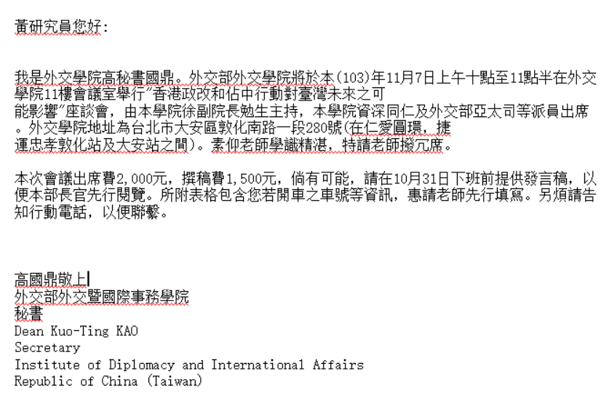
社交工程案例
時間：2014/11/7
主旨：敬邀出席外交部11月7日上午座談會。

Slide 16
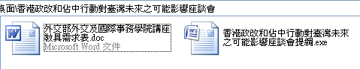
社交工程案例
附件檔案：
  外交部外交及國際事務學院講座教具需求表.doc
  香港政改和佔中行動對台灣未來之可能影響座談會題綱.exe

Slide 17
防範電子郵件社交工程攻擊

Slide 18
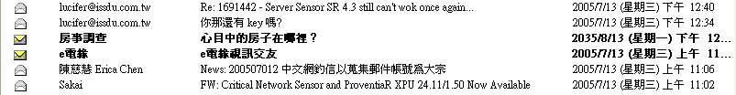
不要開啟來路不明的電子郵件
來路不明的郵件，主旨與工作及業務無關
  寄件者非相關業務往來人員
請直接刪除
不要轉寄不可信任來源之郵件(以避免擴大受害者)

Slide 19
識別郵件來源，
原則上可以檢視「郵件原始檔」 …

Slide 20
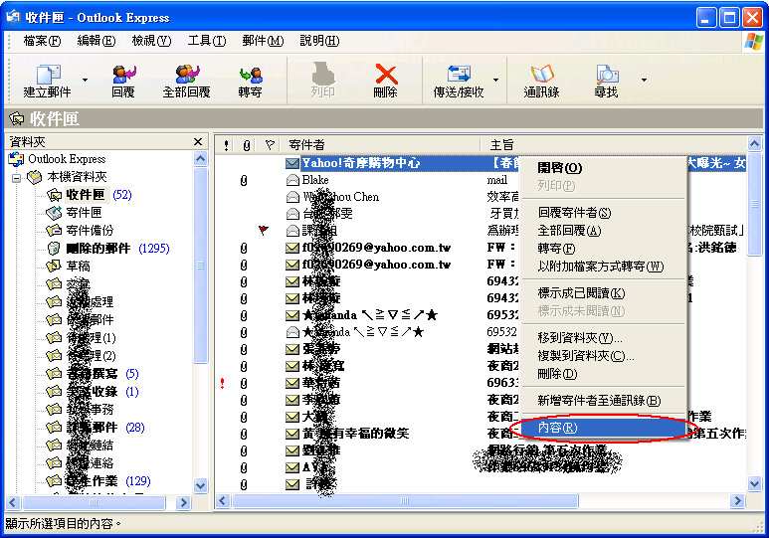
檢視「郵件原始檔」 操作步驟

Slide 21
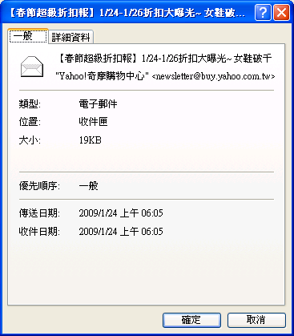
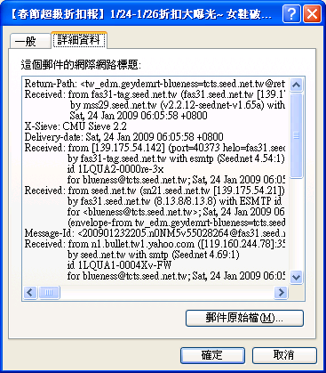
檢視「郵件原始檔」 操作步驟

Slide 22
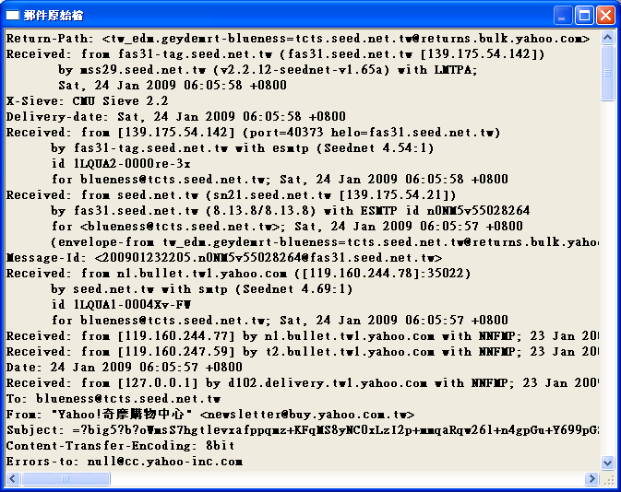
檢視「郵件原始檔」 操作步驟
yahoo.com

Slide 23
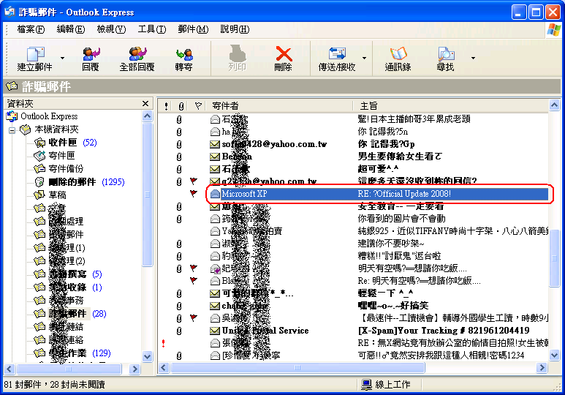
偽冒Microsoft的郵件…

Slide 24
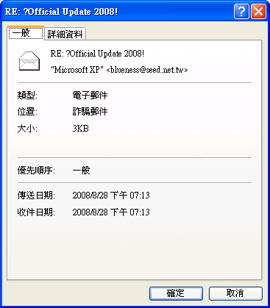
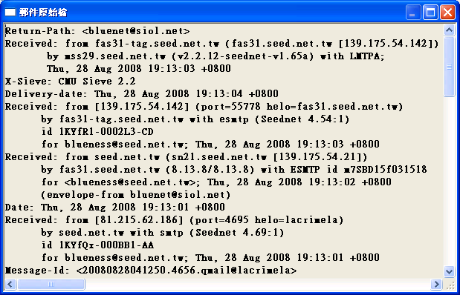
偽冒Microsoft的郵件…
只由寄件人信箱來判斷並不正確
bluenet@siol.net

Slide 25
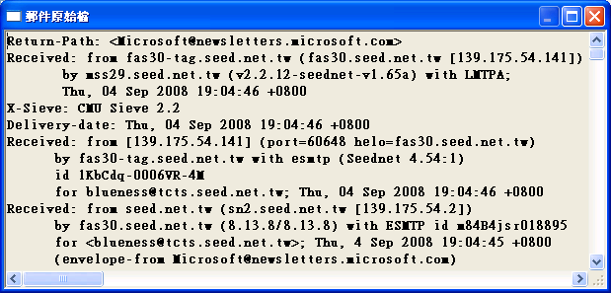
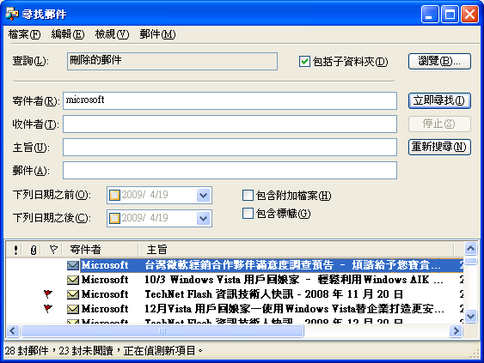
真正Microsoft的郵件

Slide 26
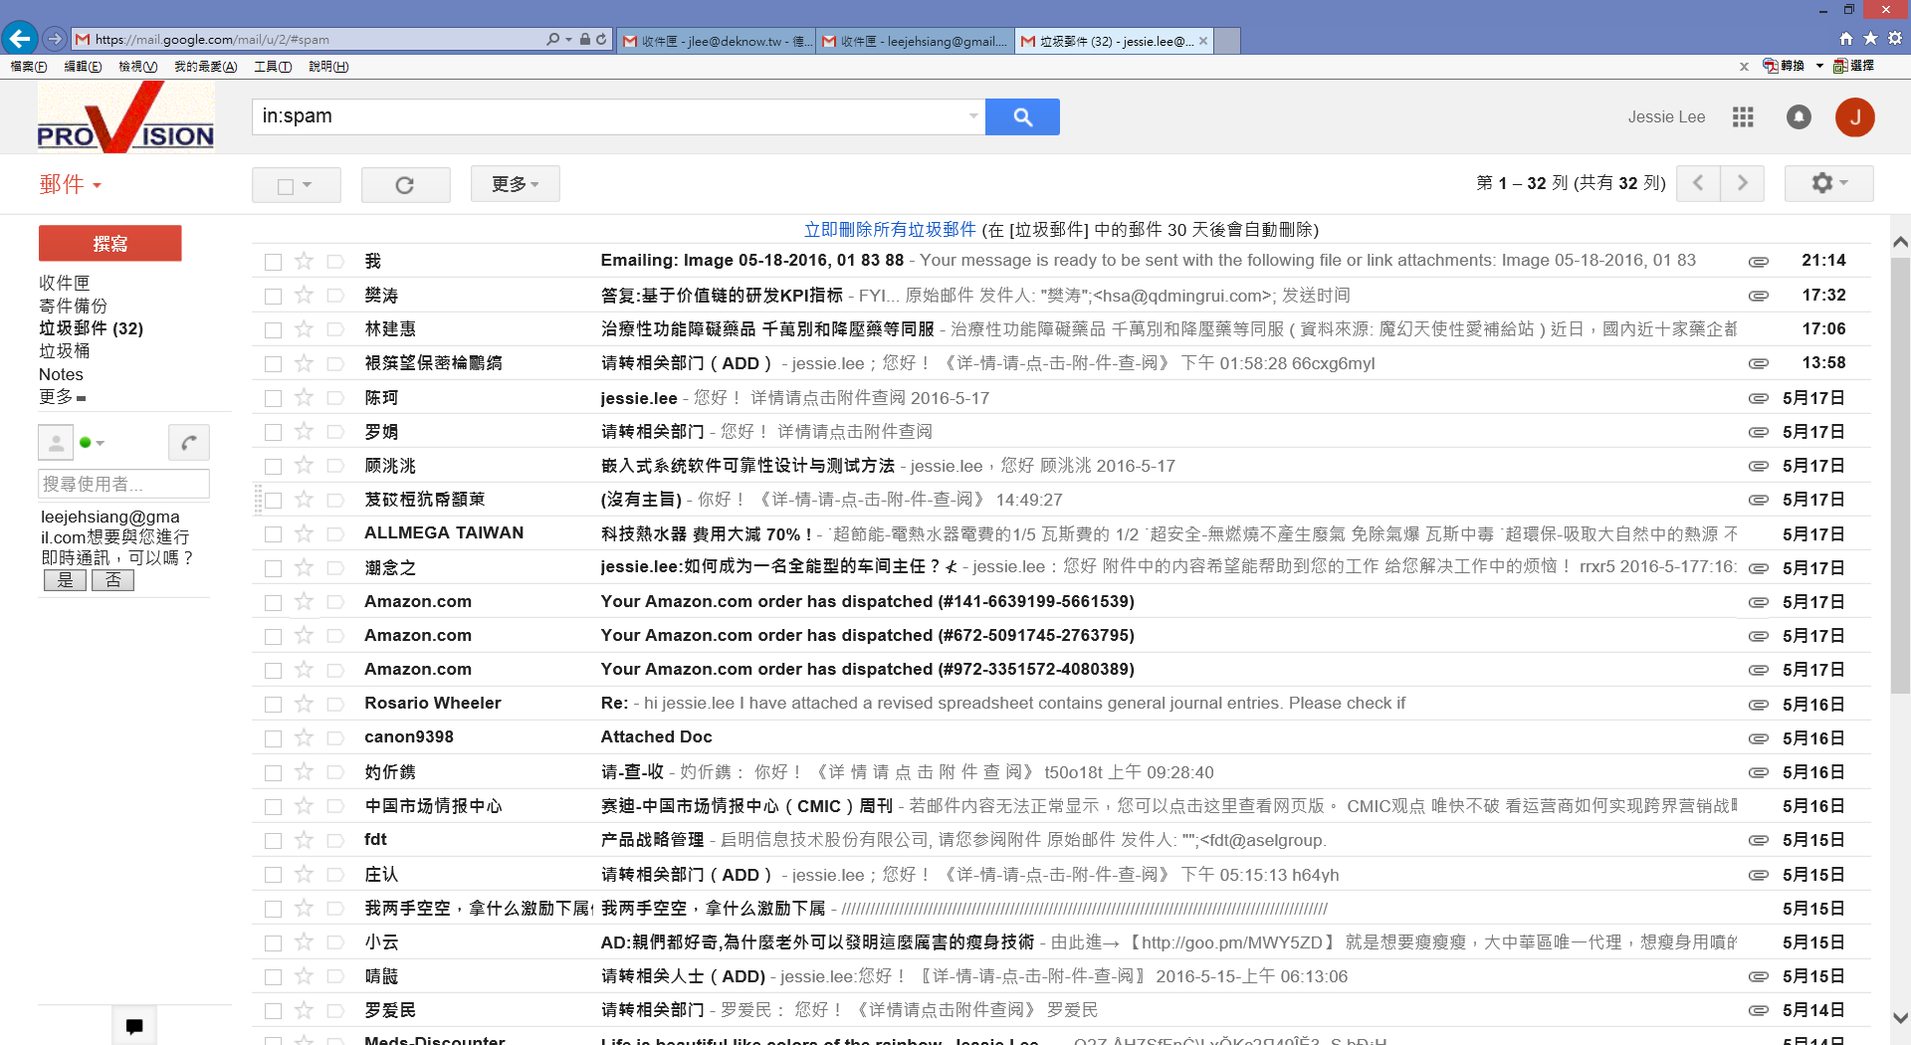
奇怪的寄件者/主旨

Slide 27
方法論
關閉預覽視窗
關閉自動下載圖片
若能做到下述，就更好囉!!
設定郵件規則
考慮設定以純文字格式讀取郵件
不要自動回覆讀信回條

Slide 28
為什麼要求不能「開啟郵件」？
您可能覺得只要不開郵件附件和不點擊連結，就不會中招…
  但其實有些惡意程式是利用ActiveX功能來執行的。
  由於您的電子郵件可能是HTML格式，而HTML可以撰寫ActiveX，所以您只要瀏覽電子郵件，就觸發ActiveX執行！

Slide 29
啟用預覽視窗等同「開啟郵件」
利用IE漏洞，不開啟附檔也會中毒
  2004年3月，Beagle.O電腦病毒使用IE漏洞攻擊，使用者在Outlook / Outlook Express環境下啟用信件預覽功能，信件中的script就會啟動，連結到惡意程式網站下載病毒程式

Slide 30
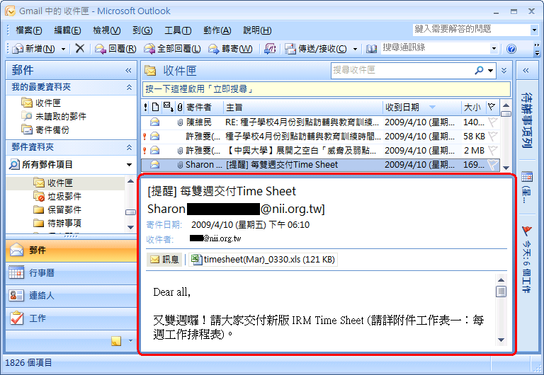
預覽視窗(讀取窗格)

Slide 31
電子郵件常見收信軟體之設定

Slide 32
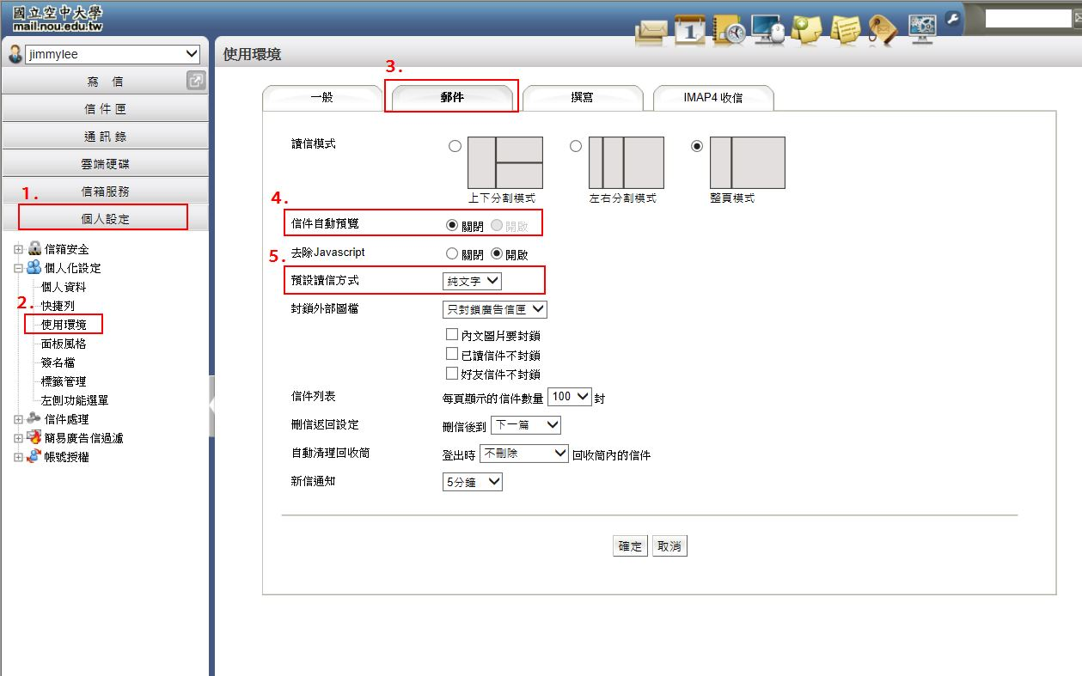
Mail2000安全設定

Slide 33
Web Mail
安全性設定
關閉郵件預覽功能
設定郵件規則 [建議]

Slide 34
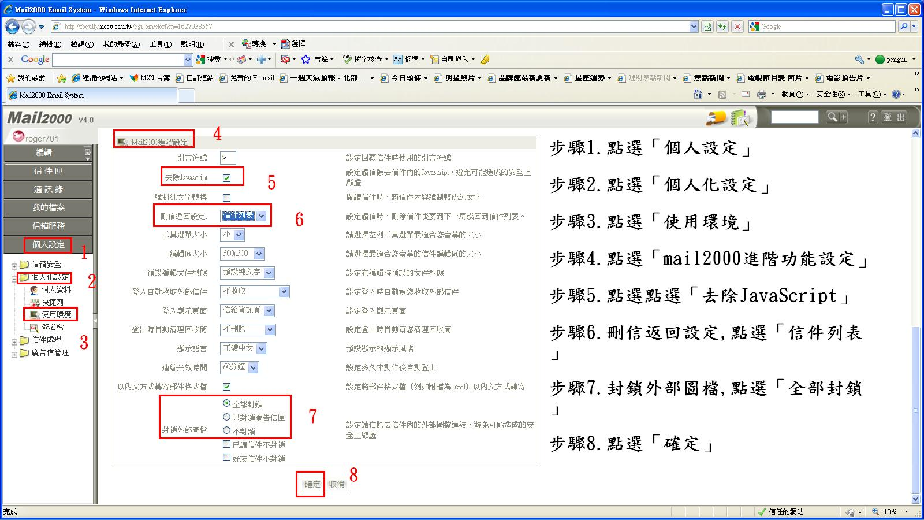
ㄧ、安全性設定－關閉自動下載

Slide 35
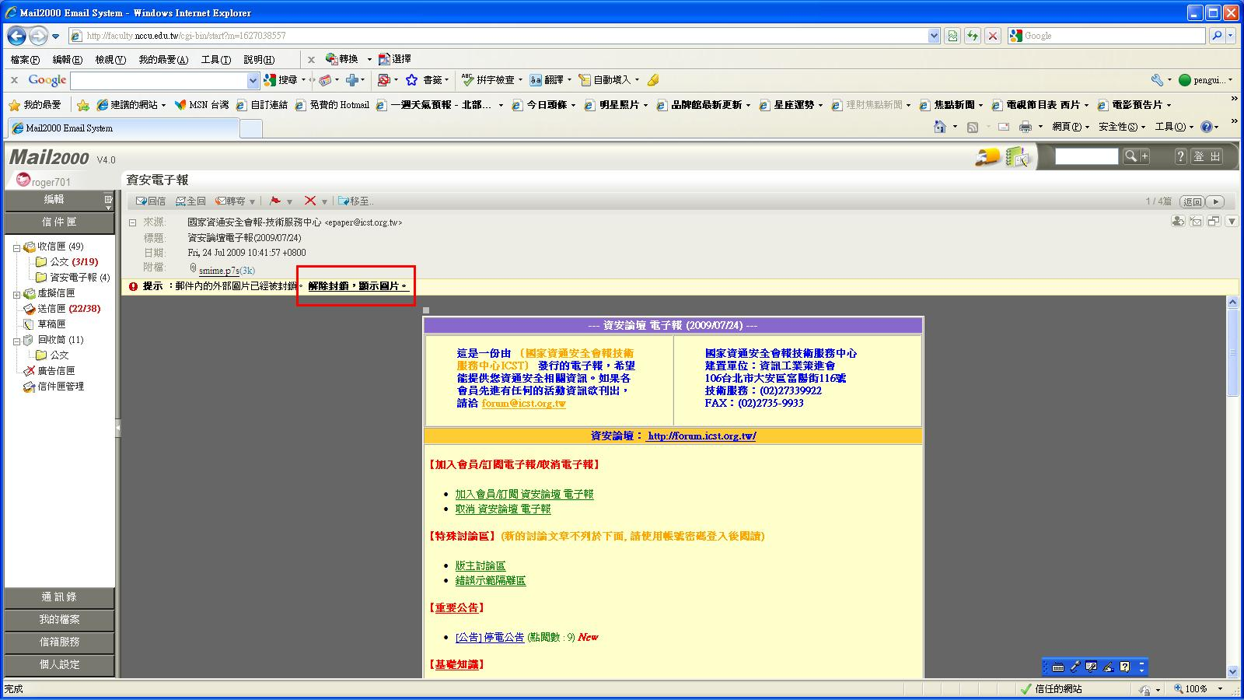
ㄧ、安全性設定－關閉自動下載
未來開信會阻擋對外連線下載圖片(如下畫面)，若為正常信件，只要按下「解除封鎖，顯示圖片」，即可恢復正常之畫面，若為可疑信件時，請立即刪除。

Slide 36
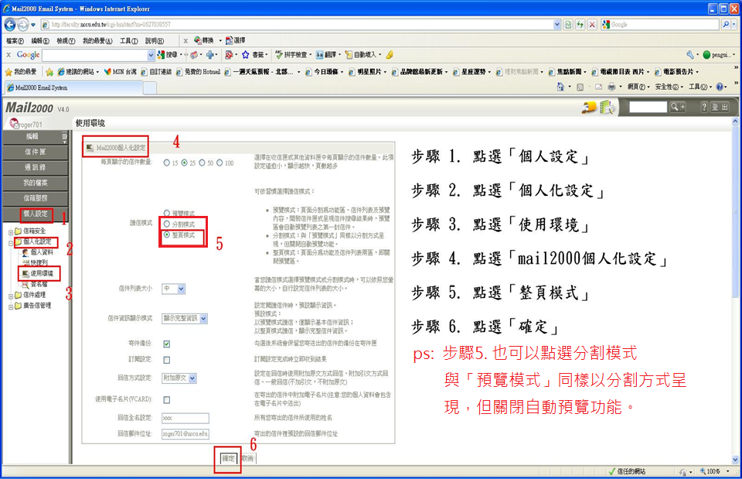
二、關閉郵件預覽功能

Slide 37
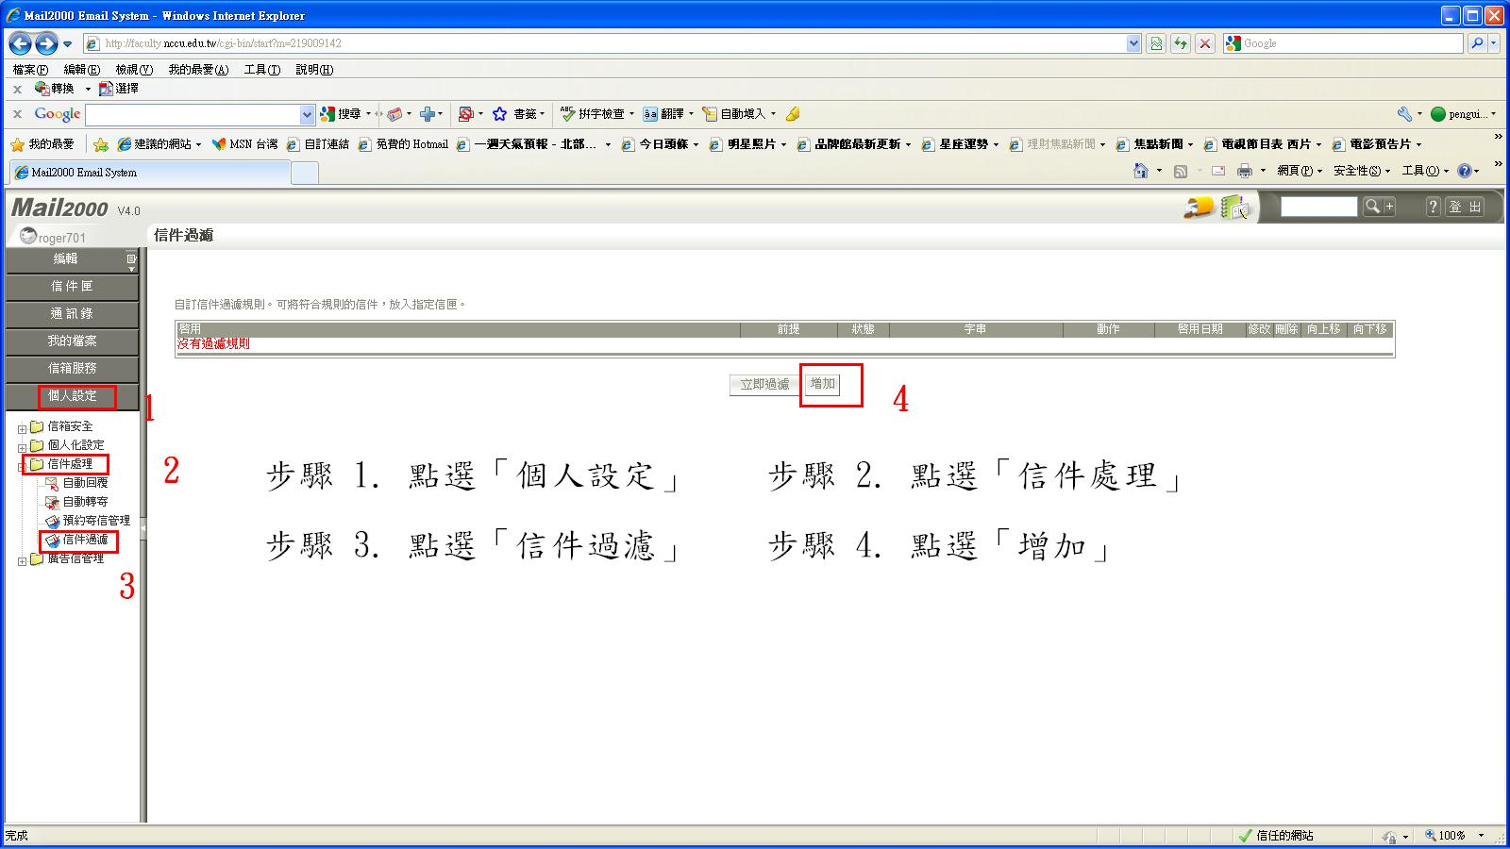
三、設定郵件規則 [建議]

Slide 38
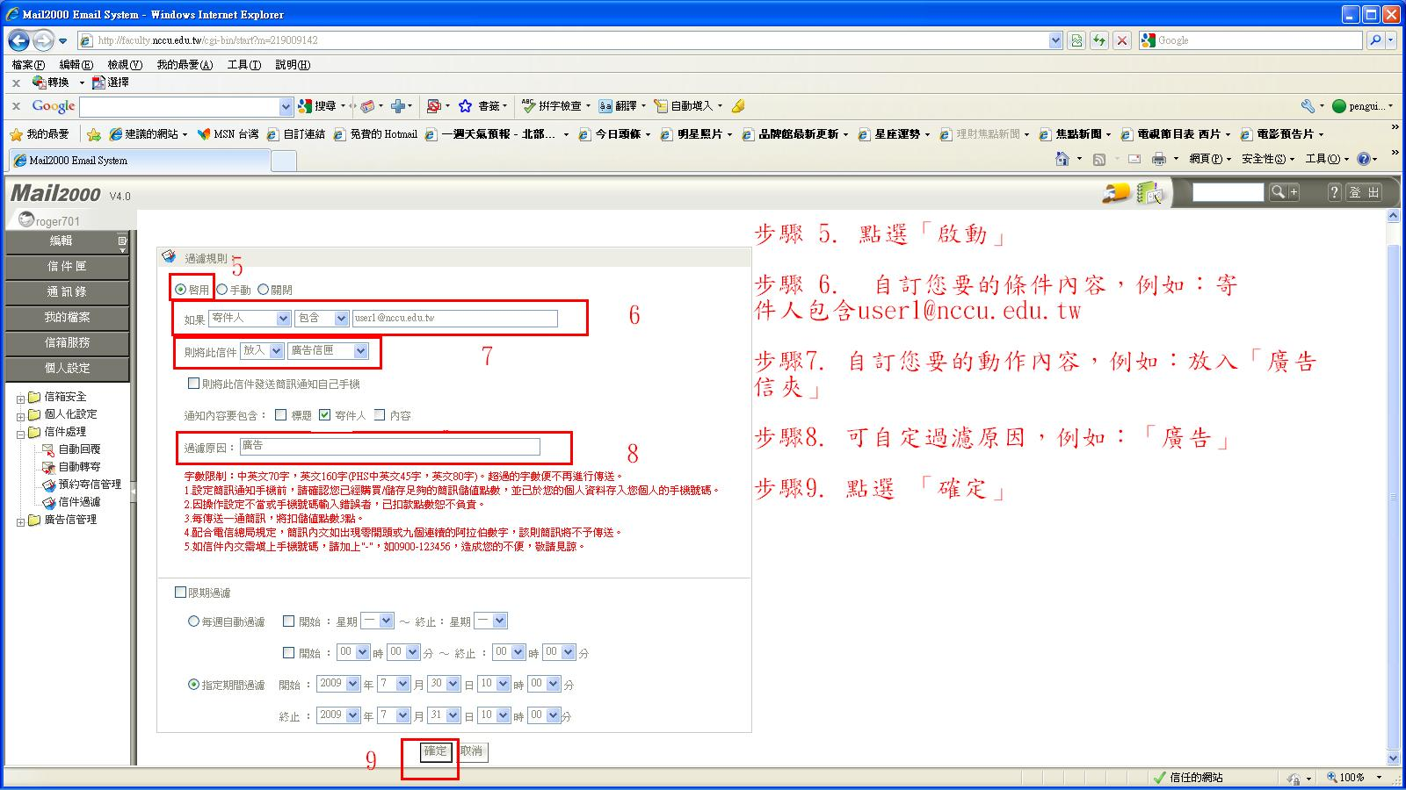
三、設定郵件規則 [建議]

Slide 39
Outlook 2010
安全性設定－關閉自動下載
關閉郵件預覽功能
設定郵件純文字模式 [建議]

Slide 40
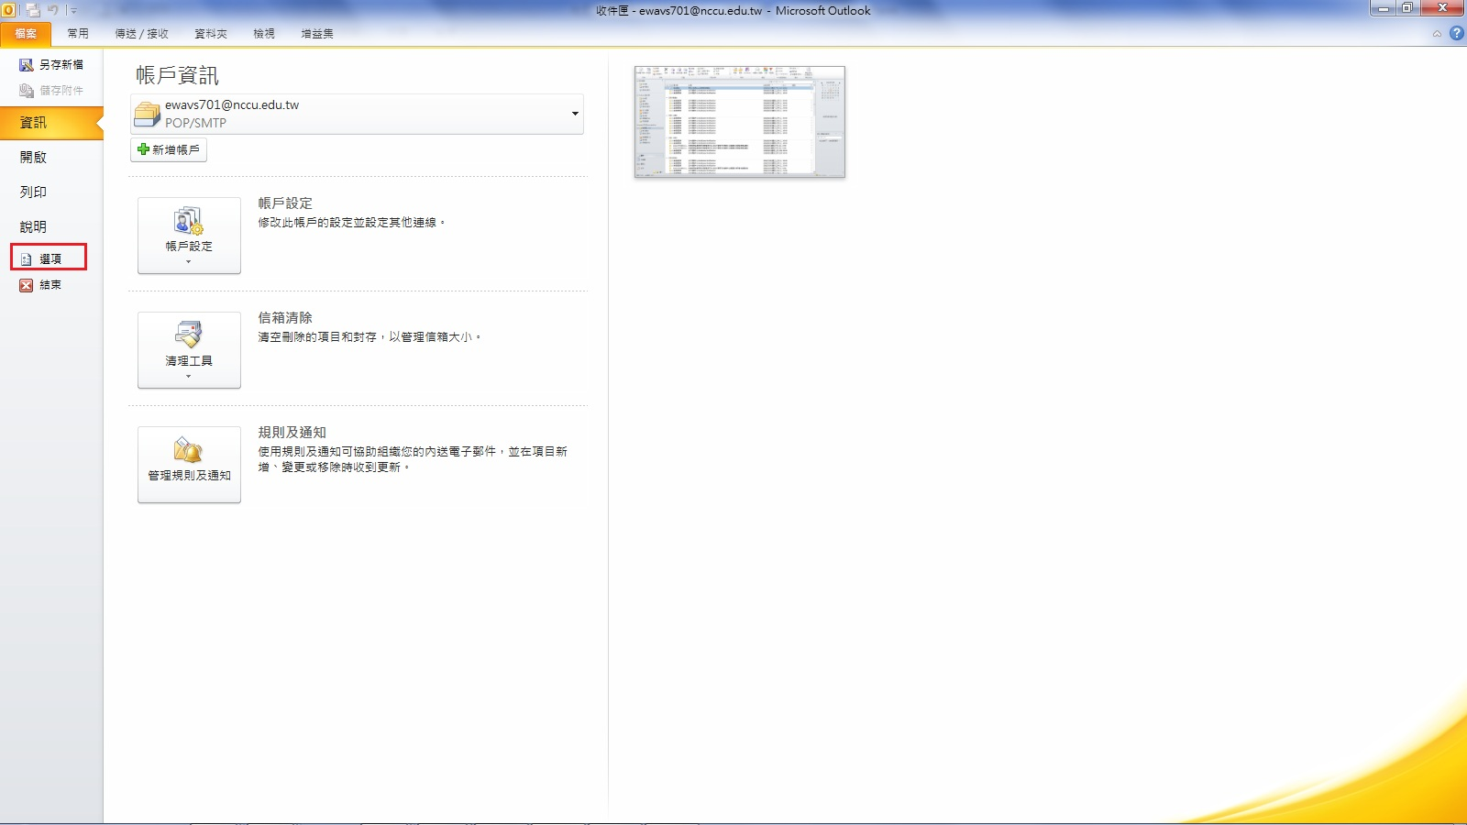
ㄧ、安全性設定－關閉自動下載

Slide 41
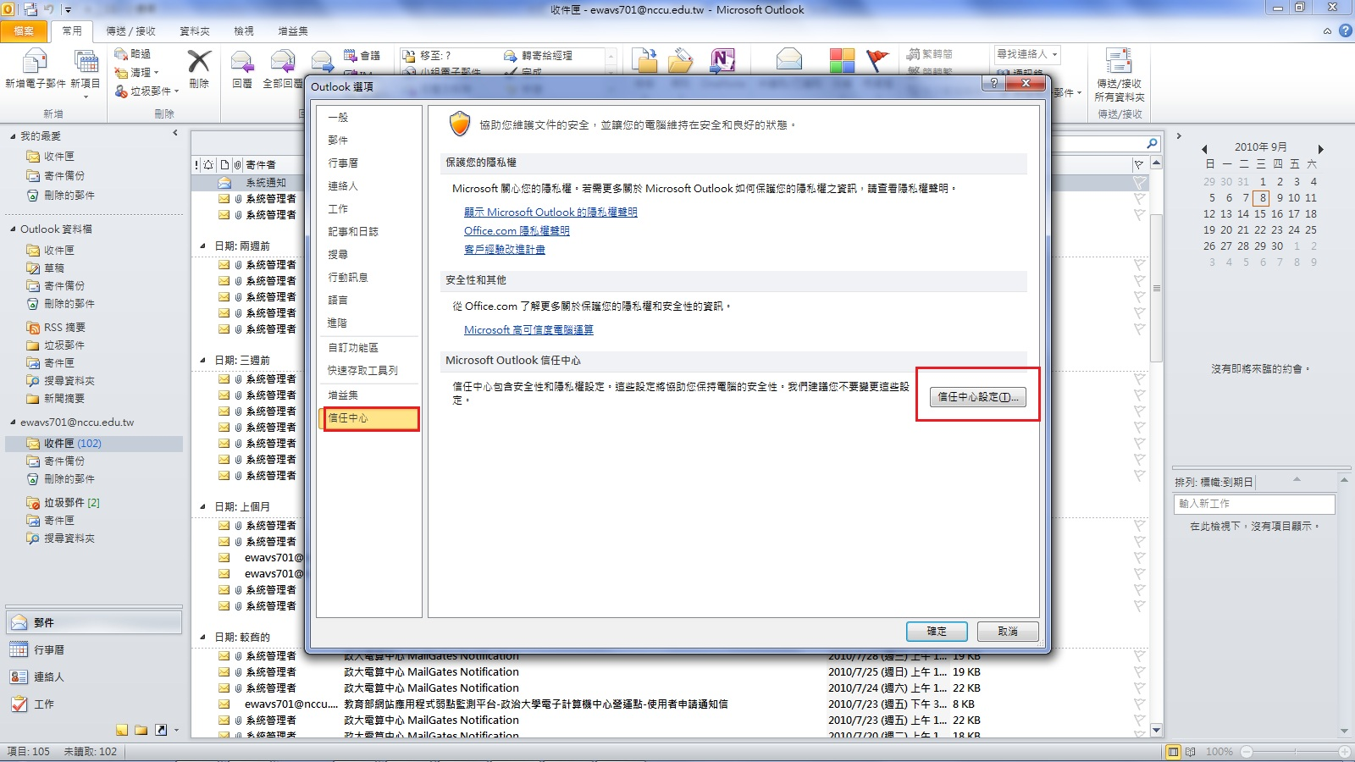
ㄧ、安全性設定－關閉自動下載

Slide 42
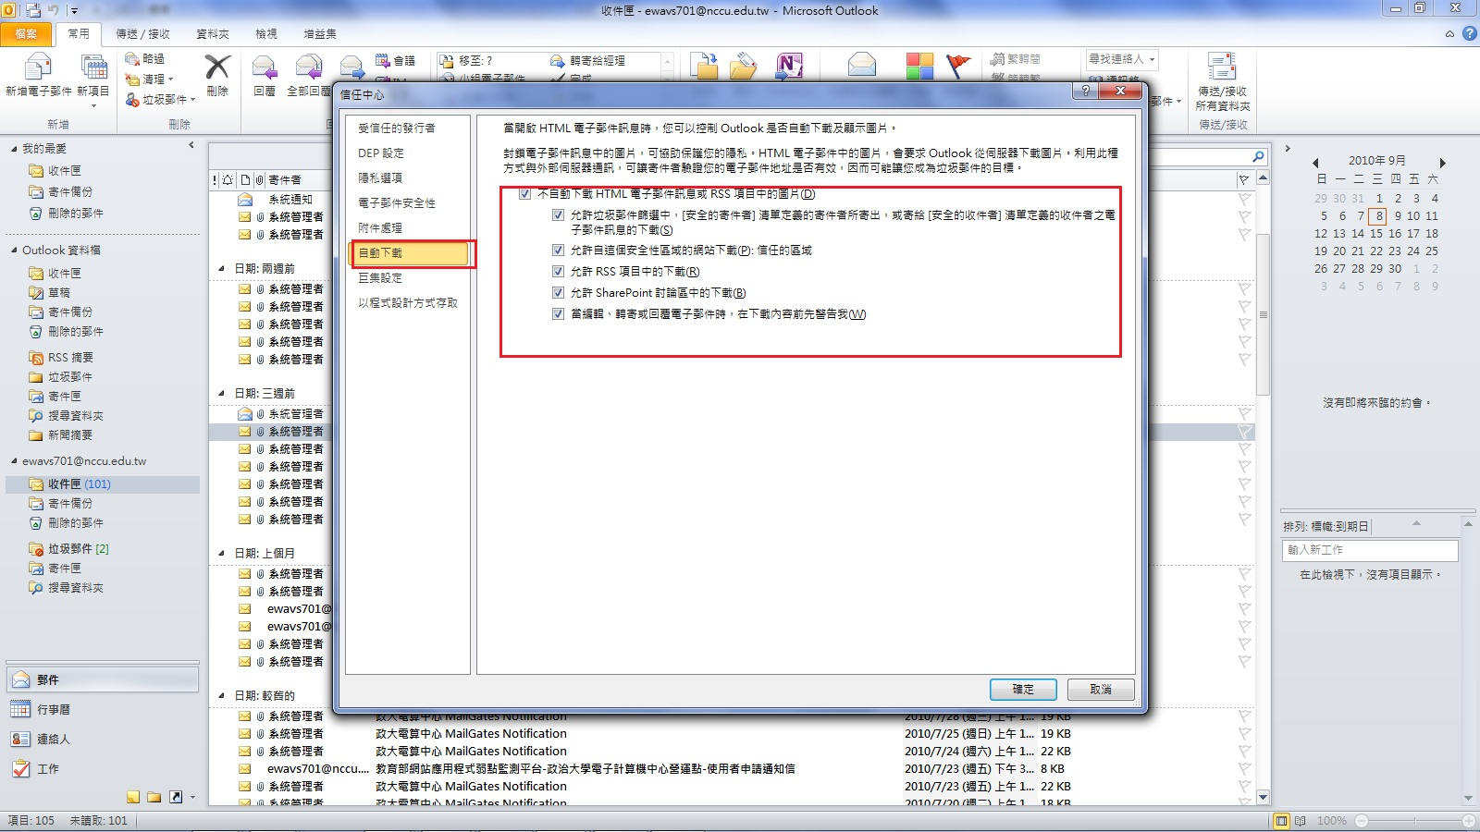
ㄧ、安全性設定－關閉自動下載

Slide 43
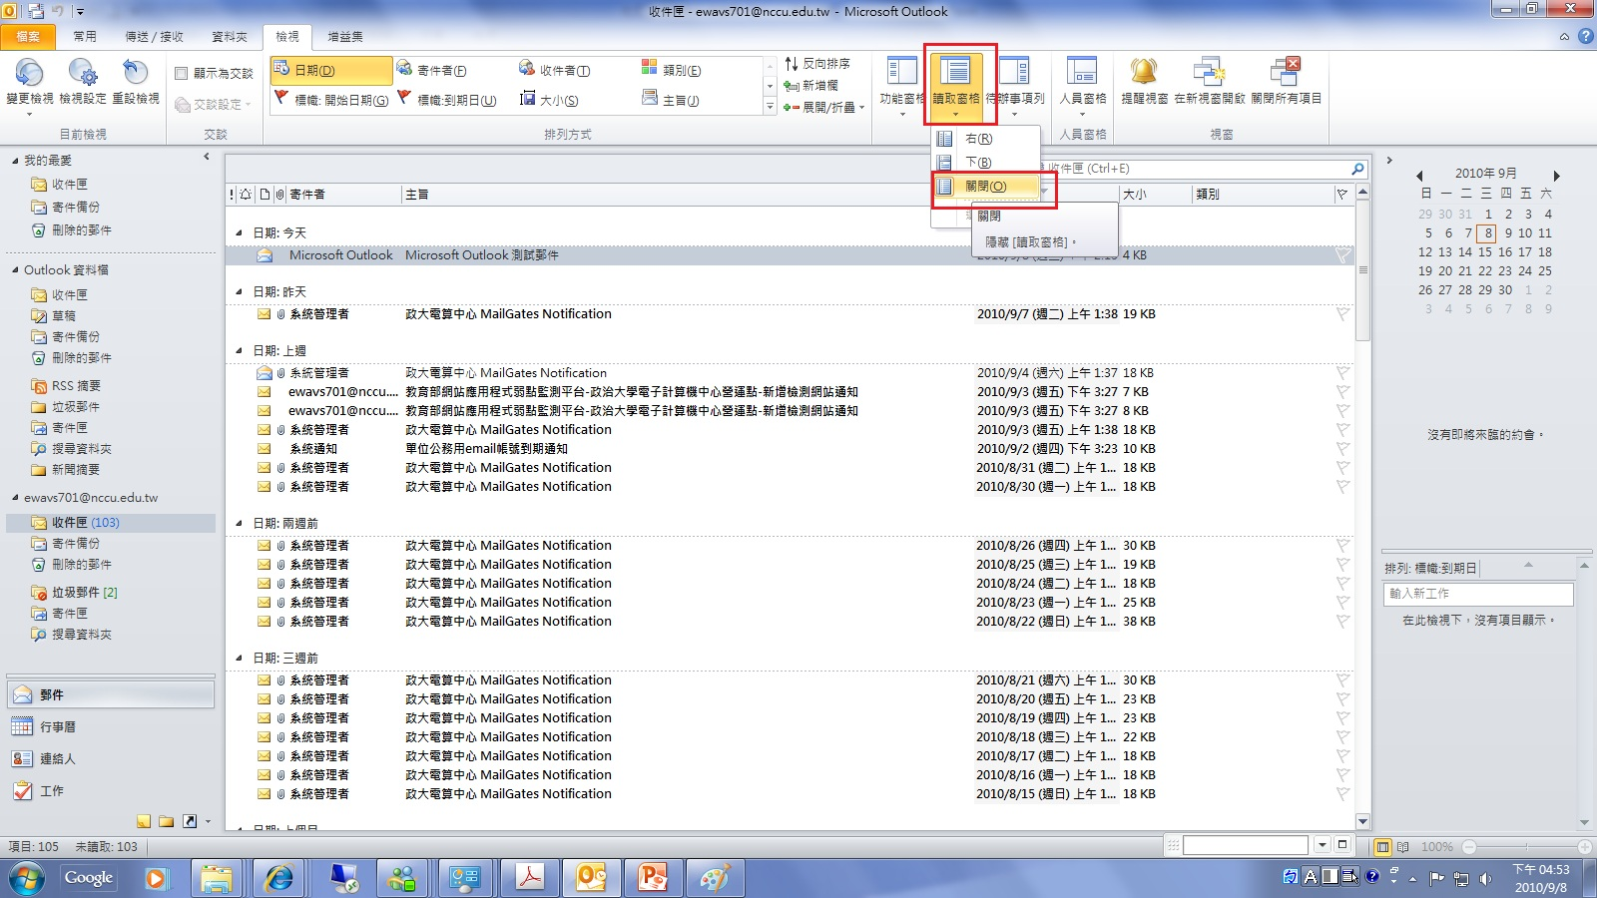
二、關閉郵件預覽功能

Slide 44
三、設定郵件純文字模式

Slide 45
三、設定郵件純文字模式

Slide 46
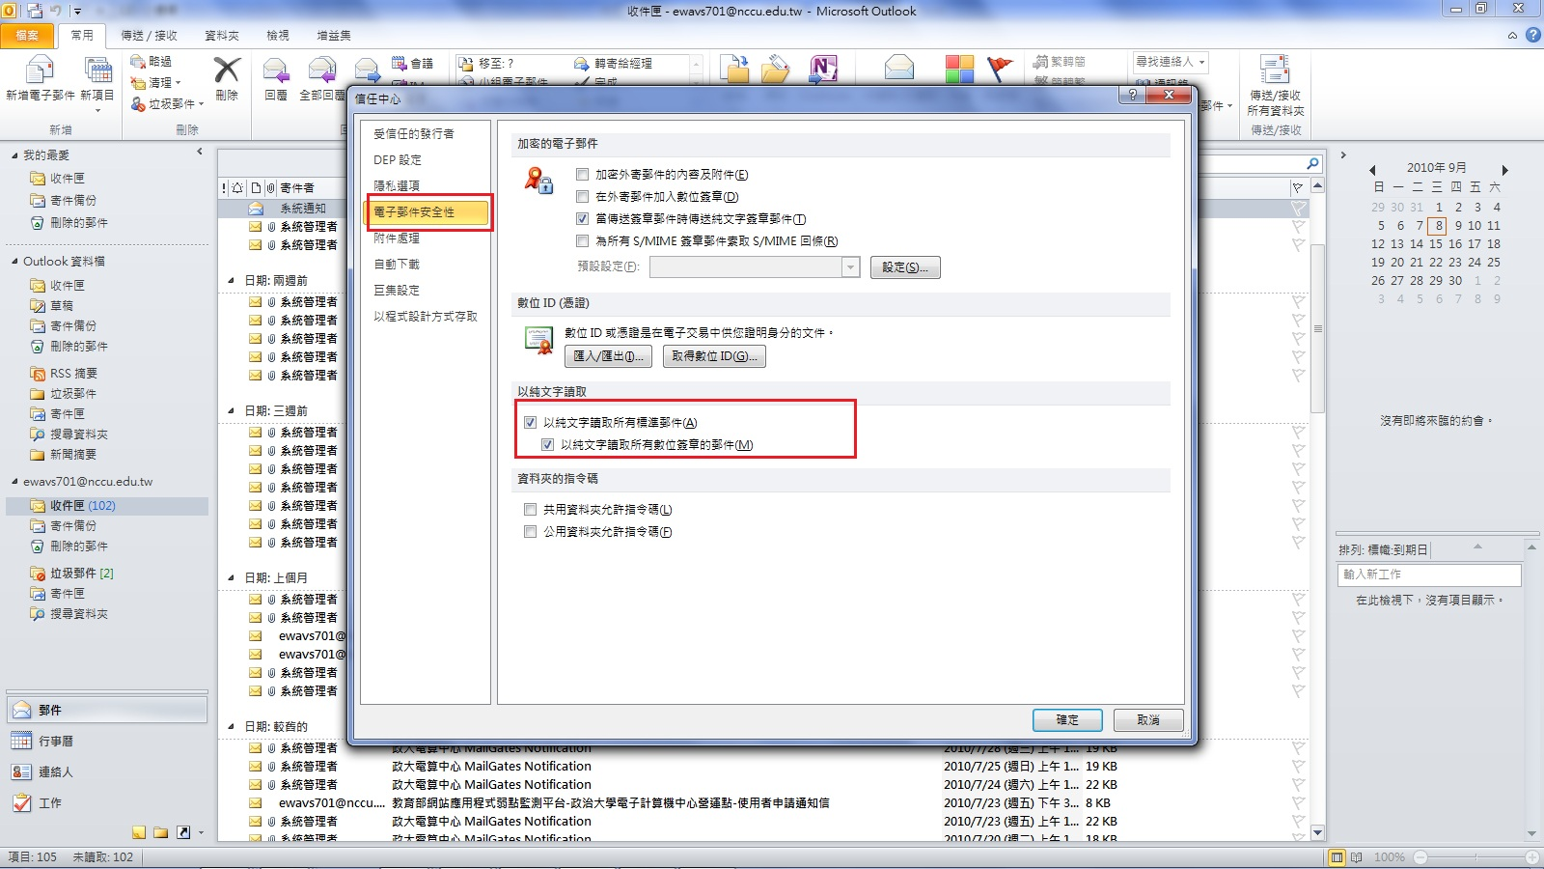
三、設定郵件純文字模式

Slide 47
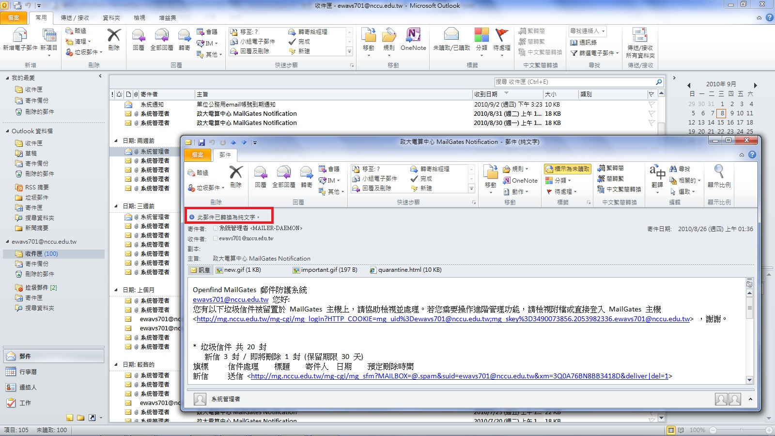
三、設定郵件純文字模式

Slide 48
智慧型手機
iPhone 設定
HTC/Android設定

Slide 49
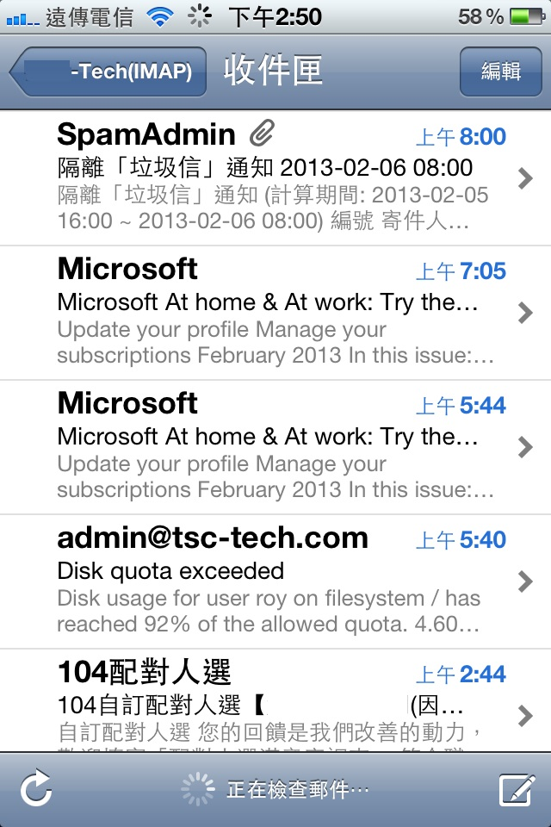
社交工程介紹與防範(收、發電子郵件保護措施11)
iPhone關閉郵件預覽功能
察看手機是否顯示預覽郵件內容。
如左圖紅框內為顯示郵件預覽內容

Slide 50
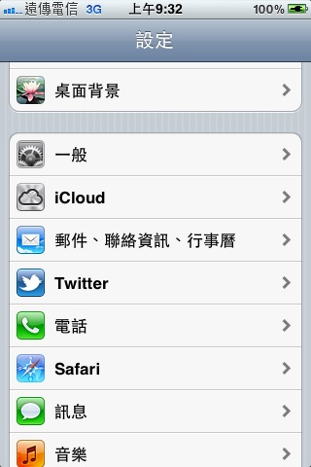
社交工程介紹與防範(收、發電子郵件保護措施12)
iPhone關閉郵件預覽功能
選擇紅框內之設定/郵件、聯絡資訊、行事曆選項

Slide 51
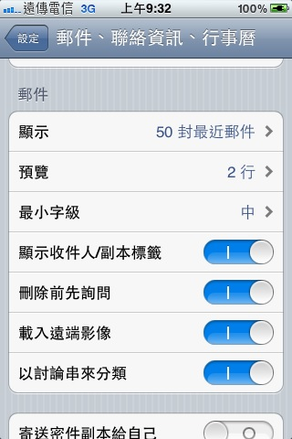
社交工程介紹與防範(收、發電子郵件保護措施13)
iPhone關閉郵件預覽功能
選擇點選紅框內之郵件預覽選項

Slide 52
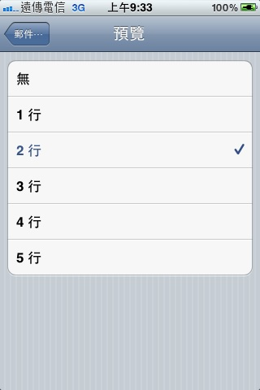
社交工程介紹與防範(收、發電子郵件保護措施14)
iPhone關閉郵件預覽功能
由此可察看紅框內目前郵件預覽為2行

Slide 53
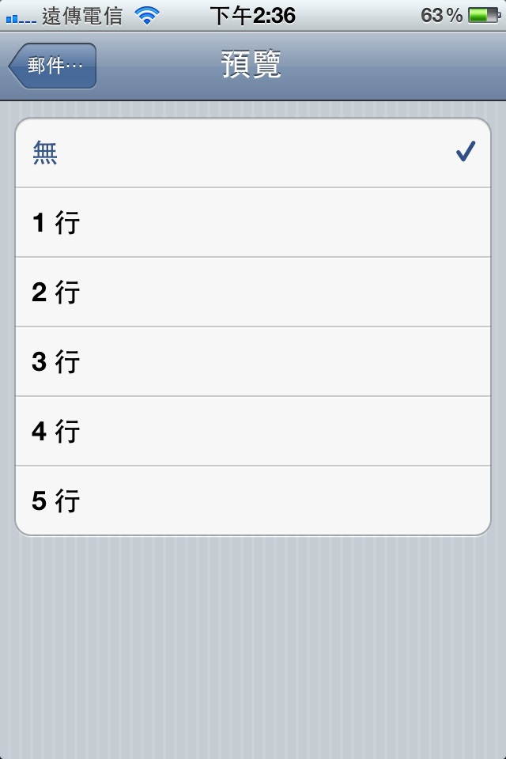
社交工程介紹與防範(收、發電子郵件保護措施15)
iPhone關閉郵件預覽功能
點選紅框內目前郵件預覽改為無之選項

Slide 54
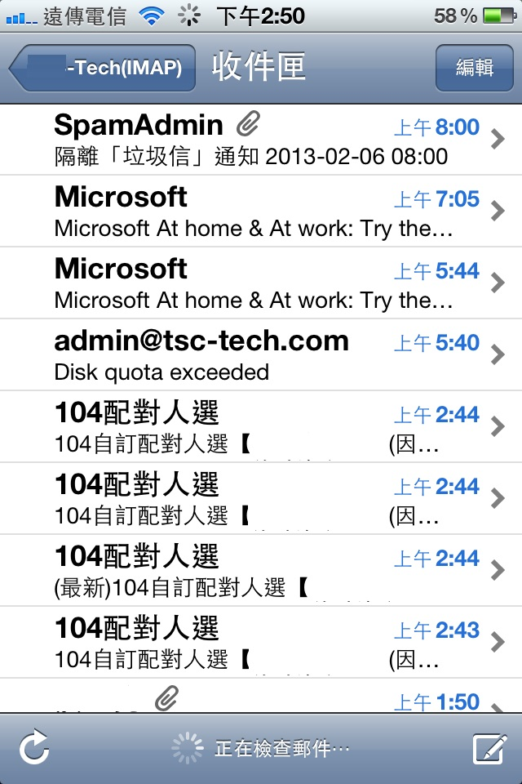
社交工程介紹與防範(收、發電子郵件保護措施16)
iPhone關閉郵件預覽功能
再查看手機顯示預覽郵件均已消失不再顯示郵件預覽內容。

Slide 55
社交工程介紹與防範(收、發電子郵件保護措施17)
iPhone關閉載入遠端影像
要避免讀取郵件時自動載入遠端影像，可以透過設定的關閉來達成。
右邊的畫面，可以在【設定】裏頭找到【郵件、聯絡資訊、行事曆】的選項。

Slide 56
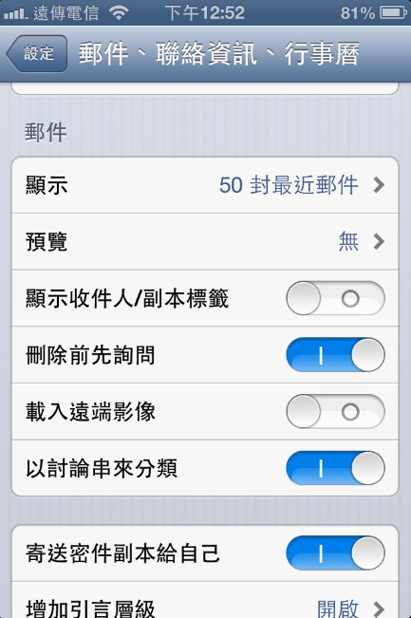
社交工程介紹與防範(收、發電子郵件保護措施18)
iPhone關閉載入遠端影像
點了【郵件、聯絡資訊、行事曆】之後，滑動到下方的【郵件】項目下就會出現【載入遠端影像】選項。
將【載入遠端影像】選項設為關閉，便可以避免開啟郵件時，自動載入遠端影像。

Slide 57
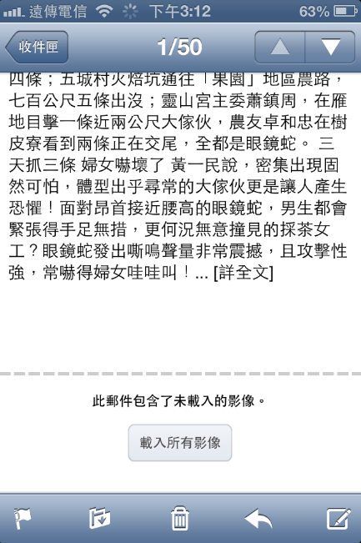
社交工程介紹與防範(收、發電子郵件保護措施19)
iPhone關閉載入遠端影像
當開啟的郵件內包含遠端影像時，便可以看到在郵件的下方出現【此郵件包含了未載入的影像】的訊息，如右圖紅框所示。

Slide 58
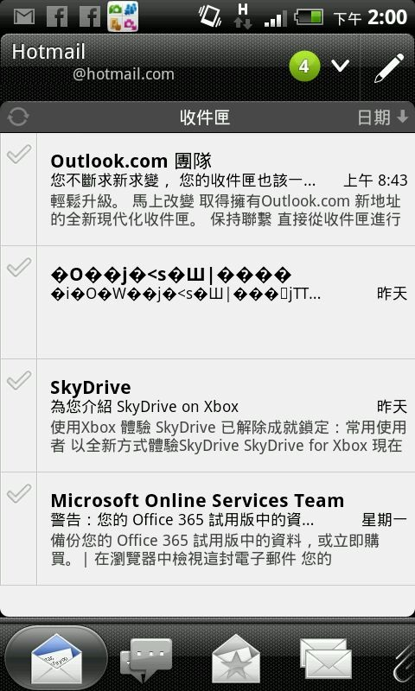
社交工程介紹與防範(收、發電子郵件保護措施20)
Android by HTC關閉郵件預覽功能
察看手機是否顯示預覽郵件內容。
如左圖紅框內為顯示郵件預覽內容

Slide 59
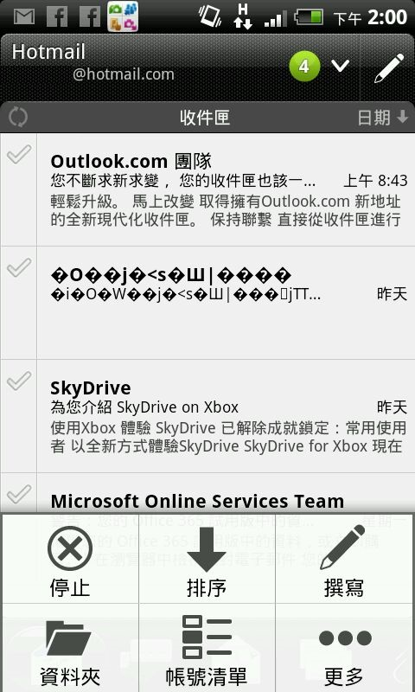
社交工程介紹與防範(收、發電子郵件保護措施21)
Android by HTC關閉郵件預覽功能
點選手機之menu鍵，會出現藍色框內等六項選項
點選紅框內之更多

Slide 60
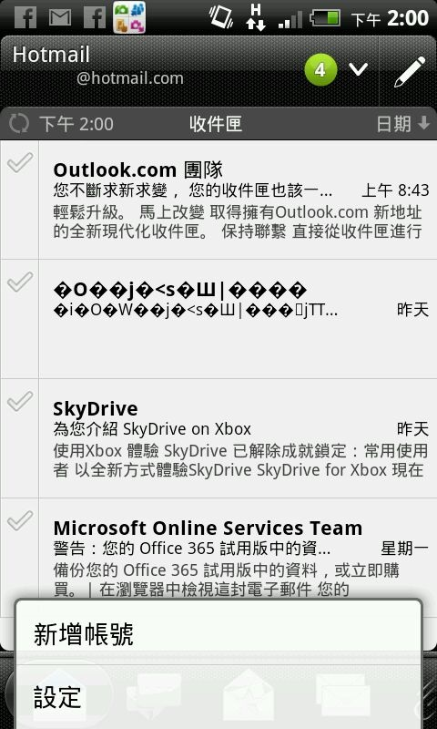
社交工程介紹與防範(收、發電子郵件保護措施22)
Android by HTC關閉郵件預覽功能
處線新增帳號及設定兩個選項
點選紅框內之設定選項設定

Slide 61
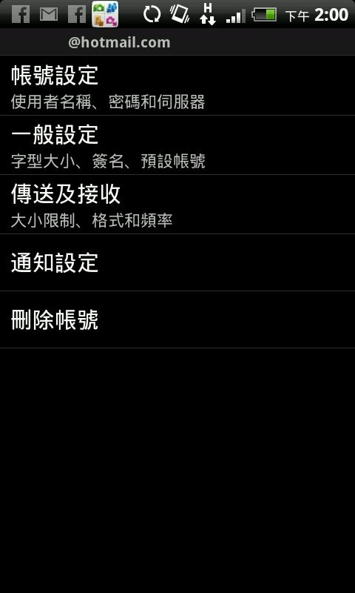
社交工程介紹與防範(收、發電子郵件保護措施23)
Android by HTC關閉郵件預覽功能
選擇紅框內之一般設定選項

Slide 62
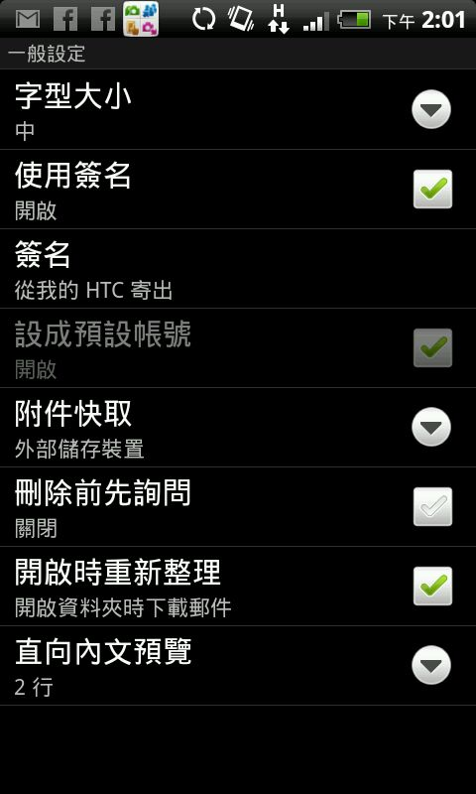
社交工程介紹與防範(收、發電子郵件保護措施24)
Android by HTC關閉郵件預覽功能
選擇紅框內之直向內文預覽選項

Slide 63
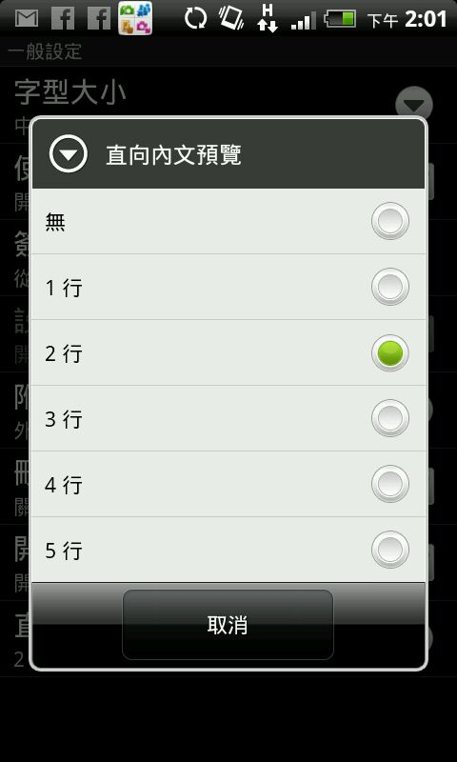
社交工程介紹與防範(收、發電子郵件保護措施25)
Android by HTC關閉郵件預覽功能
由此可察看紅框內目前郵件預覽為2行

Slide 64
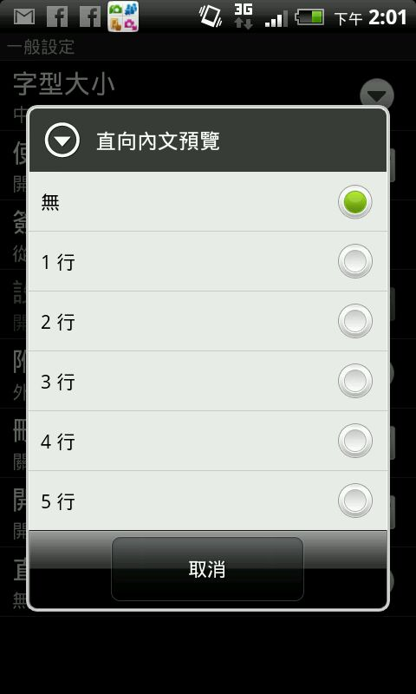
社交工程介紹與防範(收、發電子郵件保護措施26)
Android by HTC關閉郵件預覽功能
點選紅框內目前郵件預覽改為無之選項

Slide 65
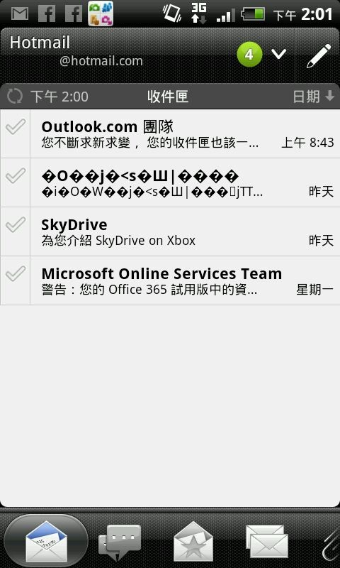
社交工程介紹與防範(收、發電子郵件保護措施27)
Android by HTC關閉郵件預覽功能
再查看手機顯示預覽郵件均已消失不再顯示郵件預覽內容。

Slide 66
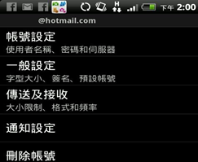
社交工程介紹與防範(收、發電子郵件保護措施28)
Android by HTC設定僅文字讀信
如同前面說明設定Android by HTC預覽選項的方式，點選【設定】之後，便可點選【傳送及接收】，如右圖紅框所示。

Slide 67
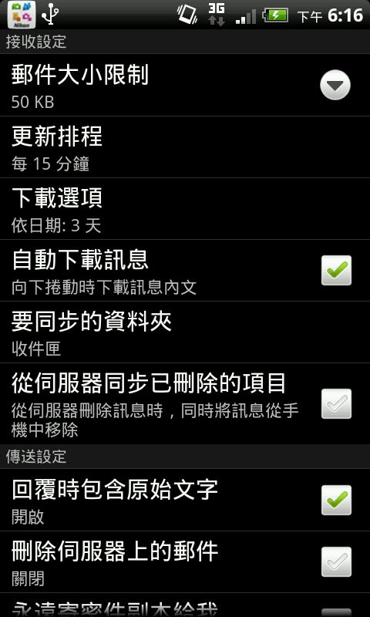
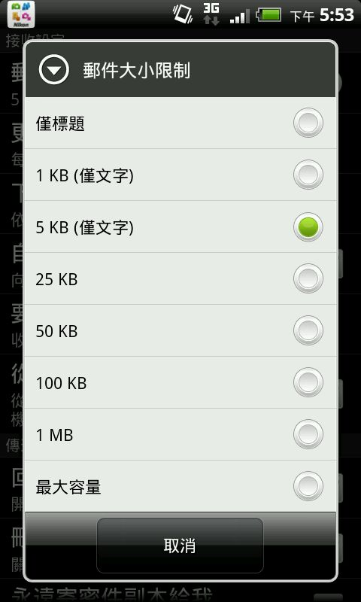
社交工程介紹與防範(收、發電子郵件保護措施29)
Android by HTC設定僅文字讀信
點選進去之後，在【接收設定】裡面，點選【郵件大小限制】，便會顯示【郵件大小限制】 ，如右圖紅框所示。
在【郵件大小限制】，選取【5KB(僅文字)】這個項目。

Slide 68

社交工程介紹與防範(收、發電子郵件保護措施30)
Android by HTC設定僅文字讀信
當開啟的郵件內包含圖片時，便可以看到在郵件的上方出現【選取[顯示圖片]即可顯示內嵌的圖片】的訊息，以及【顯示圖片】的按鈕，而下方的圖片則僅顯示圖片網址而未顯示圖片，如右圖紅框所示。

Slide 69
結語

Slide 70

做好
郵件設定
良好
使用習慣
保持警覺審慎查證
關閉自動下載圖片
關閉預覽視窗
設定純文字格式讀取郵件
不要自動回覆讀信回條
不開啟來路不明的電子郵件
不轉寄不可信任來源之郵件(以避免擴大受害者)
為何我會收到這封郵件
我是否應該收到這封郵件
我是否應該開啟這封郵件

Slide 71

保持警覺，審慎查證 1-2-3
1.「為何我會收到這封郵件」
確認寄件來源及寄件者。
2.「我是否應該收到這封郵件」
確認郵件主旨及郵件內容。
3.「我是否應該開啟這封郵件」
是否與工作相關。
不開啟(點選)連結是否有影響。
審慎查證（必要時電洽寄件者）。

Slide 72
其他防護事項
重要資料要備份、重要資料要備份、重要資料要備份
密碼的使用及保護 (個人帳號權限、網域權限)
自動Windows/Office Update (注意開發環境)
安裝防毒軟體 (更新病毒碼)
啟用個人端防火牆功能 (檢視預設功能)
網路共享要設定權限 (不只是磁碟機的權限)

Slide 73
Q&A

